Slide 1
Quente ou frio
SENTIDOS
a causa das coisas
pequenos conhecimentos de ciência para meninos curiosos

Slide 2




Quente ou frio
SENTIDOS

Slide 3
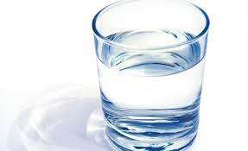

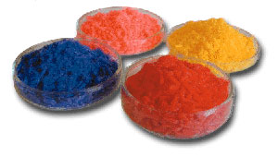
Material
3 copos
água quente
água morna
água fria
corantes alimentares (se tiveres)
Figura 1
A causa das coisas
Pequenos conhecimentos de ciência para meninos curiosos

Slide 4
Recomenda-se que faças esta experiência com a supervisão de um adulto.
Procedimento
Deita água quente no copo da esquerda, água morna no copo do meio e água fria no copo da direita.
A causa das coisas
Pequenos conhecimentos de ciência para meninos curiosos

Slide 5
Procedimento
Coloca um dos dedos da mão esquerda no copo da esquerda.
Ao mesmo tempo, coloca um dos dedos da mão direita no copo da direita.
Figura 2
A causa das coisas
Pequenos conhecimentos de ciência para meninos curiosos

Slide 6
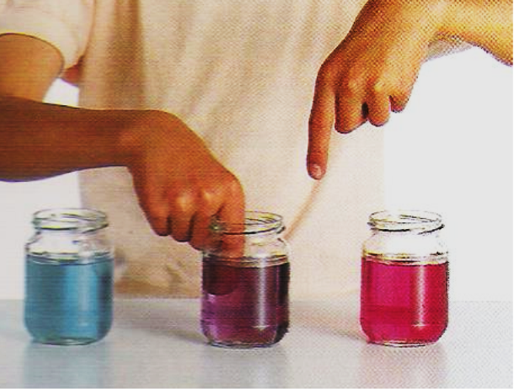
Procedimento
Deixa passar um minuto e passa, depois, os dois dedos molhados para o copo do meio.
Figura 3
A causa das coisas
Pequenos conhecimentos de ciência para meninos curiosos

Slide 7
Observação
A água parece mais quente para um dos dedos e mais fria para o outro.
A causa das coisas
Pequenos conhecimentos de ciência para meninos curiosos

Slide 8
Explicação
Porque achas que isto acontece?
No final da experiência, os dois dedos estão dentro de água morna.
Não é isso que sentes, porque os teus dedos estiveram dentro de água a temperaturas diferentes.
Deste modo consegues enganar o teu cérebro.
A causa das coisas
Pequenos conhecimentos de ciência para meninos curiosos

Slide 9

Ficha técnica
Titulo: Quente ou frio
Protocolo científico: Ana Pimentel
Voz: Alexandra Caldeira
Edição áudio: Isabel Bernardo
Design e edição vídeo: Isabel Bernardo e Sílvia Fernandes
Tema: Sentidos
Série: A causa das coisas. Pequenos conhecimentos de ciência para meninos curiosos. N.º 16.
Edição: Serviço das Bibliotecas Escolares, 2015 e 2016
Qeunte ou frio is licensed under a Creative Commons Atribuição-NãoComercial-SemDerivações 4.0 Internacional License.

